Slide 1
Литература Архангельского Севера

Slide 2
«Если ясное и очевидное само себя объясняет, то загадка будит творческую мысль. Вот почему исторические личности и события, окутанные дымкой загадочности, ждут от нас всё нового осмысления и поэтического истолкования» Стефан Цвейг

Slide 3
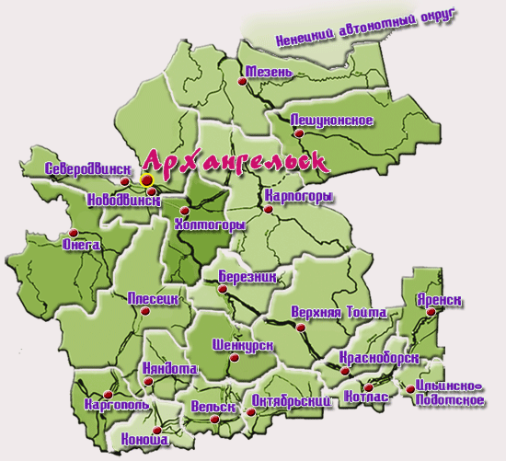

Slide 4
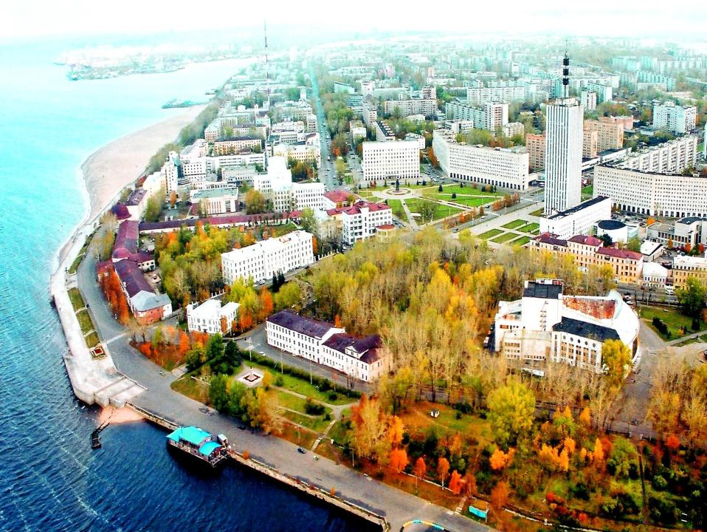

Slide 5
При Петре Великом…

Slide 8
Первый автобус в России появился в Архангельске.

Slide 18
Литература Архангельского Севера – неотъемлемая часть великой русской словесности, вычленить из которой литературу нашего края как нечто автономное можно лишь очень условно. Если вспомнить всех писателей, рождением или судьбой связанных с Архангельским Севером, то мы увидим, что исчезают, размываются региональные границы. Академик Дмитрий Лихачёв писал о том, что Север «сыграл выдающуюся роль в русской культуре. Он спас нам от забвения русские былины, русские старинные обычаи, русскую деревянную архитектуру, русскую музыкальную культуру, русские трудовые традиции – крестьянские, ремесленные, мореходные. Отсюда вышли замечательные русские землепроходцы, полярники и беспримерные по стойкости воины». Кого из писателей нашего края вы могли бы назвать?

Slide 19
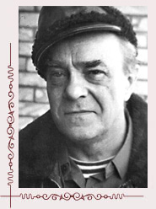
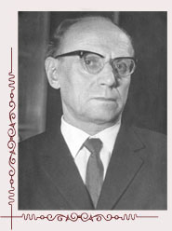
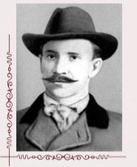
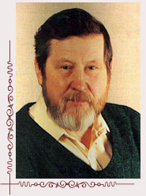
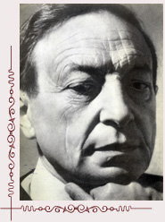
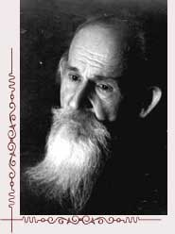
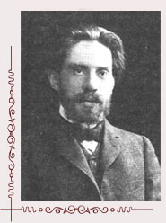
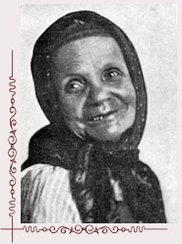
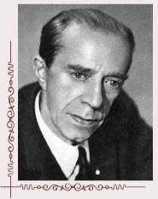
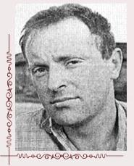
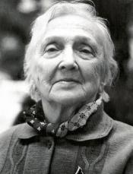
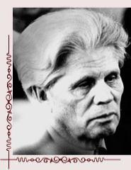
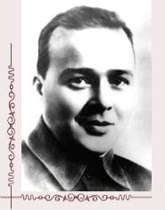
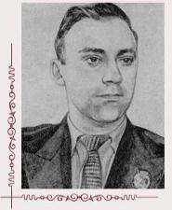
1
2
3
4
5
6
7
8
9
10
12
13
14
15
11

Slide 20
Федор Абрамов писал: «Народно-поэтическое творчество Севера всегда жило в дружбе с книжной культурой. Крестьяне Севера… сплошь и рядом были владельцами личных библиотек, и не случайно, что факел учёности на Руси зажёг крестьянский сын из-под Холмогор Михайло Ломоносов. Пройдут немногие десятилетия, и русская литература по своему идейному и нравственному накалу станет самой мужиковствующей в мире. В лучшем смысле этого слова. И это несмотря на дворянское и разночинное происхождение её мастеров. Отныне народное словотворчество Севера, особенно после того как в конце 19 – начале 20 века русская общественность познакомится со знаменитыми былинами, записанными в Карелии и на Архангелогородчине, станет постоянно питать и обогащать русскую и советскую литературу. Назову хотя бы двух таких писателей, как Михаил Пришвин и Леонид Леонов, жизненные орбиты которых не раз пересекались с Севером. А Борис Шергин, Алексей Чапыгин, Степан Писахов…»

Slide 21
В 19 веке происходит открытие Русского Севера писателями-путешественниками, этнографами, фольклористами, искусствоведами. Пётр Иванович Челищев, приятель А.Н. Радищева, в 1791 году предпринял путешествие по Архангельскому Северу (Соловки, Онега, Архангельск, Холмогоры). На родине Ломоносова в Куростровской волости он поставил деревянный памятник великому учёному и поэту, а литературным памятником, запечатлевшим восприятие Челищевым нашего края, стала книга «Путешествие по Северу России» (1886). Н.А.Чижов (1803 – 1848), будущий декабрист, в 1821 г. в экспедиции под командованием Ф.П.Литке плавал к Новой Земле. В 1823 г. в журнале «Сын Отечества» он поместил подробное описание природы архипелага.

Slide 22
В середине 19 столетия путешествие по Архангельскому краю совершает писатель-этнограф Сергей Васильевич Максимов (1831 – 1901), и результатом этой поездки становится не потерявшая своего значения и в наше время книга «Год на Севере», изданная впервые в 1859 году и получившая золотую медаль Русского географического общества. О подвиге помора Матвея Герасимова во время нападения англичан на его судно рассказывает в повести «Мореход Никитин», написанной в 1834 году, писатель-романтик Александр Бестужев (Марлинский).

Slide 23
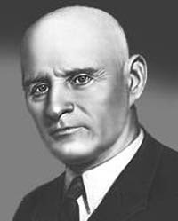
В начале ХХ века начался творческий путь уроженца Каргопольского уезда Архангельской губернии Алексея Павловича Чапыгина (1870 – 1937), он родился в крестьянской семье в деревне Большой Угол (ныне – Плесецкий район Архангельской области). В 13 лет начал работать учеником на столярной фабрике в Петербурге. Первой публикацией стал очерк «Зрячие» (1904). В 1911 – 1912 гг. Чапыгин ездил на родину, впечатления от жизни в северной деревне отразились в первом романе «Белый скит» (1913). В центре - фигура "северянина" Афоньки Креня, находящегося в состоянии вражды с местным богачом Вороной. Афонька препятствует людям хищнически уничтожать животных и леса. Для того, чтобы окончательно решить болезненный для себя вопрос, Ворона вступает в сговор с младшим братом Афоньки - Иваном... Афанасий дал своей покойной матери обещание уйти в скиты и провести остаток жизни в тяжёлом труде и молитвах, чтобы спасти душу. Однако понять, чем на самом деле являются местные скиты - народной легендой-утопией или реальностью - не всегда представляется возможным. Финал романа трагичен.

Slide 24
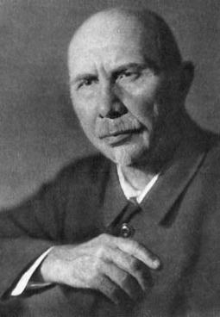
В конце 19 – начале 20 века с архангельским краем оказывается связанной судьба многих российских писателей. Александр Серафимович (Попов) во время ссылки в Мезень и Пинегу в конце 1880-х гг. (сослан на Север в 1987 г. по делу Александра Ульянова за составление прокламаций после покушения на царя) создал свои первые рассказы «На льдине», «В тундре» (в последующих публикациях – «Снежная пустыня»), «На плотах». Впоследствии Серафимович вспоминал, что природа Севера произвела на него неизгладимое впечатление. В его рассказах северного цикла говорится о величавой красоте Беломорья, когда «тихо дремлет над спокойным морем полярная ночь, затканная тонким искристым морозным туманом», и прелесть северной «царицы-реки, разбитой зеленеющими островами на множество рукавов и, точно дорогим ожерельем, унизанной деревнями и сёлами». Отмечал писатель и то, что его воображение поразили «выносливые, не знающие устали и страха северные богатыри».

Slide 25
В позднем автобиографическом рассказе «Гуси» он так писал о поморах: «А какой породистый народ у океана! В плечах косая сажень, грудь – хоть кувалдой бей, и в океан ходят в открытом беспалубном баркасе. А это штука на охотника: ведь как заревёт старик, как закосматится, как разыграется ледяной водой – свету не взвидишь. Ничего – ходят. Норвежцы, англичане приходят сюда бить зверя на отлично оборудованных пароходах, а помор – на открытом баркасе, и мачты не видать среди вздыбившихся океанских волн. Могучая порода». Как писал Ш.З.Галимов, «Серафимович не только начал писать на Севере. На Севере он, действительно, родился как писатель, прошёл очень важный для каждого художника путь к себе. И в этом исключительность северного периода жизни Серафимовича».

Slide 26
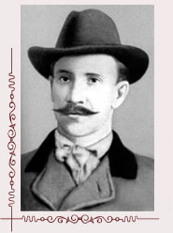
В 1910 – 1912 годах в архангельской ссылке (в Пинеге, затем на Кегострове и в Архангельске) жил Александр Грин, высланный на Север «за принадлежность к социал-революционной партии», и эти полтора года писатель считал одной из интереснейших страниц своей жизни. Красота и сказочность северной природы заворожили писателя, и впоследствии пинежский пейзаж воссоздаётся им в повести «Таинственный лес». В ссылке и вскоре после неё Грин создаёт рассказы «Зимняя сказка», «Глухая тропа», «Ксения Турпанова», «Сто вёрст по реке», повесть «Жизнь Гнора».

Slide 27
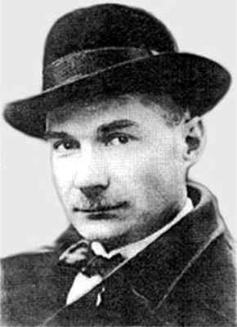
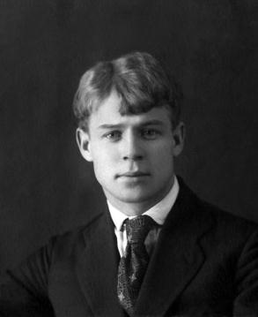
В 1915 г. побывал в Кеми, на Соловках Евгений Замятин, и эта поездка отразилась в цикле его северных рассказов («Кряжи», «Ёлка», «Африка», повесть «Север»). А в 1917 г. в Архангельске выступал Сергей Есенин, совершавший поездку на Соловецкие острова.

Slide 28
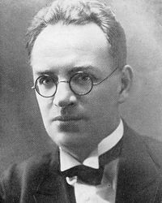
В 1924 г. побывал в Архангельске Борис Пильняк, прочитавший на литературном вечере 18 августа отрывки из своего первого романа «Голый год». Из Архангельска писатель отправился в плавание по Белому морю и Северному Ледовитому океану на научно- исследовательском судне «Персей». Впечатления от Архангельского Севера и морского путешествия нашли отражение в повести Пильняка «Заволочье» (1925). Характеристики Архангельска, Северной Двины, языка и быта поморов, ненецкой тундры в произведении Пильняка точны и выразительны. Сам писатель так отзывался о своей книге: «Кончил я вчера повесть… «Заволочье» - об Арктике, Шпицбергене, Новой Земле, Лондоне и о человеке, о Человеке, о прекрасном человеческом знании, о воле знать и о гениальной человеческой воле и праве любить. Революцию заменили человеческие и арктические страсти».

Slide 29
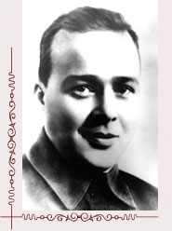
В ноябре 1928 года начался архангельский период жизни и творчества Аркадия Гайдара, проработавшего корреспондентом губернской газеты «Волна» до начала 1930 года. В Архангельске Гайдар завершил работу над первой частью повести «Школа», главы из которой он читал на творческих вечерах в Доме книги. Появлению писательской организации в Архангельске предшествовала созданная в двадцатые годы литературно-издательская студия. В мае 1920 года поэт Федор Чумбаров-Лучинский начинает выпускать «Красное Поморье» – первый архангельский литературно-художественный журнал.

Slide 30
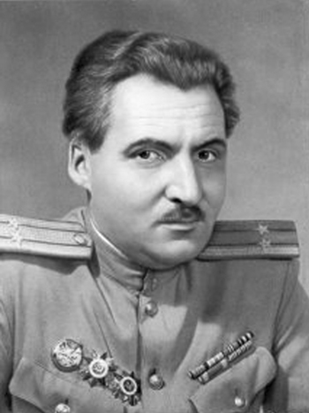
Живший до войны в Молотовске (Северодвинске) Валентин Пикуль (1928 – 1990) учился в 1942 – 1943 гг. в школе юнг на Соловецких островах, а с 1943 до конца войны служил на эсминце Северного флота «Грозный». Отроческие впечатления о войне писатель отразил в романе «Океанский патруль» и повести «Мальчики с бантиками»… В 41-м году на лесовозе «Спартак» вернулся в Архангельск из длительной командировки на Северный флот писатель, корреспондент газеты «Красная звезда» Константин Симонов. В Архангельске он закончил одно из лучших своих стихотворений «Ты помнишь, Алёша, дороги Смоленщины…», написал поэму «Сын артиллериста».

Slide 31
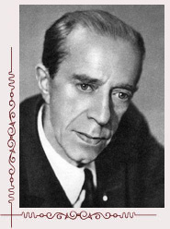
В середине ХХ века на литературной карте Архангельска появляется новое имя - Евгений Степанович Коковин (1913 – 1977), автор повести «Детство в Соломбале» (1947), выдержавшей более 30 изданий. Его перу принадлежат также повести для детей и юношества «Вожак санитарной упряжки» (1945), «Счастливого плавания!» (1951), «Экипаж боцмана Рябова» (1974). Интерес к истории Севера отразился в популярной книге Коковина «Улицы Архангельска рассказывают» (1973).

Slide 32
Евгений Фёдорович Богданов (1923 – 1999), уроженец села Ошевенское Каргопольского района – автор более 20 книг, в том числе исторических романов и повестей («Ожерелье Иомалы» - о походах викингов к берегам Беломорья, «Вьюга», «Поморы», «Лодейный кормщик» - о подвиге помора Ивана Рябова, «Чёрный соболь» - о походе в начале 17 века поморской артели за собольими мехами в «златокипящую» Мангазею, «Чайный клипер», «Отцовская слава», «Провинциальный роман»). Умер писатель-фронтовик в 1999 году в день и час, которые помнят все русские люди, – 22 июня в 4 часа утра.

Slide 33
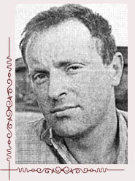
Не по своей воле оказался весной 1964 года в коношской деревне Норинской будущий Нобелевский лауреат Иосиф Бродский. Однако эти полтора года, проведённых в ссылке, он вспоминал с благодарностью: «Когда в шесть утра идёшь по полю на работу, и встаёт солнце, начинаешь понимать, что в то же самое время половина жителей страны делает то же самое. И это даёт прекрасное ощущение связи с народом. За это я безумно благодарен – скорее судьбе, чем милиции и службе безопасности. Для меня это был огромный опыт, который в какой-то мере спас меня от судьбы городского парня». В северной деревушке Бродский постиг и то, как прекрасна душа крестьянина и как трудна его жизнь.

Slide 34
Фёдор Александрович Абрамов (1920 – 1983), названный Сергеем Залыгиным «нашим летописцем, создателем бессмертной книги о России», пришёл в русскую литературу с берегов таёжной Пинеги, давшей миру святых праведников Артемия Веркольского и Иоанна Кронштадтского. Фёдор Абрамов по праву считается одним из крупнейших русских писателей второй половины ХХ века. Без его рассказов, повестей «Безотцовщина», «Из колена Аввакумова», «Деревянные кони», «Пелагея», «Алька», романов, составивших тетралогию «Братья и сёстры», публицистики невозможно представить литературный процесс эпохи. Крестьянский сын, он навсегда сохранил убеждённость в том, что крестьянство – соль нации, её основа. Как говорил писатель в одном из интервью, его «всегда волновала глобальная проблема – человек и время, их взаимовлияние и взаимообусловленность». В его творчестве получила правдивое отражение судьба России, особенно северной деревни, в нелёгкие годы их истории.

Slide 35
Личутин Владимир Владимирович (р. 13.03.1940), русский писатель. В повестях (“Душа горит”, 1976, “Крылатая Серафима”, 1978) — суровая повседневность поморов, где властвуют трудовой обряд, “родовая память” и традиционная нравственность, питаемая народным Православием. Роман “Скитальцы” (1985) о молодых старообрядцах 1-й пол. XIX в., долготерпение и смирение героев понимаются автором как признак сильной нравственной души. Роман “Любостай” (1987) — о “расхристанной душе” интеллигента и надломе русской нации к исходу XX в. Историческая эпопея “Раскол” (1990 — 96) — о трагической для России религиозной смуте XVIII в. Книга: “Душа неизъяснимая. Размышления о русском народе” (1986 — 87) — сказовый слог, сплавляющий “народное краснословье” и старообрядческую словесность. Тематика его публикаций весьма разнообразна, но в ней постоянно ощущается интерес к истории, этнографии, фольклору и литературе Севера.

Slide 37
Михаил Константинович ПОПОВ родился в 1947 году на берегу реки Онеги. Окончил Ленинградский государственный университет, факультет журналистики. Работал слесарем-монтажником на подводных лодках, лаборантом-ультразвуковиком заводской лаборатории (предприятие «Звёздочка», г. Северодвинск); трудился в геологоразведке на Северном Тимане; профессиональным рыбаком в Прибалтике; служил в армии на Волге. За плечами Михаила Попова полдюжины газет различного уровня, включая республиканскую, в которых он прошёл все ступени профессионального и карьерного роста; был создателем и редактором литературного альманаха «Белый пароход», редактором альманаха «Красная пристань». Сейчас главный редактор литературного журнала «Двина». «Берестяная история, или Приключения отрока Онфима» (1997), «Стрела с ястребиным оперением» (2001), «Свиток» (2006).

Slide 38
Дома: к концу 3 четверти выполнить работу «Литература Архангельского Севера» по одной из тем: 1. Рассказы «На льдине» и «Гуси» А.Серафимовича. 2. Рассказы «Таинственный лес» и «Зимняя сказка» А. Грина. 3. Кто такой мореход Никитин?.. (По повести «Мореход Никитин» А.Бестужева – Марлинского.) 4. О подвиге помора Ивана Рябова… (Е.Коковин «Экипаж боцмана Рябова» и Е.Богданов «Лодейный кормщик».)

